Slide 1


Testing Ágil: Contexto
Ingeniería en Sistemas de Información
~ Ingeniería de Software ~
Grupo 5 - 4K1 - 2021
Integrantes:
Barbaran Gonzalo
Lenta Ariel
Leszezyñski Sebastián
Luengo Ackermann Benjamin
Neschisi Joaquin
Rostagno Leandro
Notes:
Buenos dias a todos, somos el grupo 5, formado por Barbaran, Lenta, Leszezyñski, Luengo, Neschisi y Rostagno. Y vamos a contextualizar los diferentes marcos de trabajo de testing y realizar una puesta en común de las diferencias y similitudes de ambas metodologías

Slide 2
Testing en ambientes tradicionales
Requisitos
Analisis
Diseño
Implementacion
Pruebas
Mantenimiento
Notes:
Comenzando por el testing en ambientes tradicionales, el mismo consiste en una fase de un ciclo de vida en cascada, donde se lleva a cabo un proceso destructivo sobre el sistema en busca de asegurar la calidad del mismo, que puede dar lugar a cierta rivalidad con quien o quienes hacen el desarrollo del software.

Slide 3

Testing en ambientes tradicionales
Notes:
En estos ciclos de vida, cada etapa comienza al finalizar la previa, se empieza con una planeación y definición de requerimientos, y termina con una rápida pasada por testing con retrasos en el lanzamiento del software. Porque no se suele estimar bien

Slide 4


Testing en ambientes tradicionales - Equipos
Notes:
En estos ambientes, se tiene una marcada separación entre quien hace testing y quien desarrolla, ya que se conforma un equipo que solamente se dedica al testing también conocido como equipo QA, donde toman el papel de “malos” congelando requerimientos y bloqueando o retrasando la salida a producción de algunas características

Slide 5


Testing en ambientes tradicionales - Dificultades
Notes:
Hacer testing en ambientes tradicionales trae varias dificultades, ya que el testing ocurre al final del ciclo del producto, justo antes de la entrega de este y por esto, por lo general no se le dedica mucho tiempo ya que es habitual que la programación demore más de lo planeado y le quite tiempo al testing. Lo que termina en un testing apurado e incompleto por la falta de tiempo

Slide 6

Testing en ambientes tradicionales - Calidad
Notes:
Relacionado con lo anterior, la calidad del testing en un ambiente tradicional no suele ser óptima debido al poco tiempo que se le dedica, sea planeado o no. Por lo que dependerá mucho de qué tan eficientes sean las pruebas de testeo. Además, los testers no pueden controlar como fue escrito el código por lo que les podría llegar un código de muy baja calidad para testear.

Slide 7



Testing en ambientes tradicionales - Mentalidad
Notes:
Entonces, se puede decir que la mentalidad del testing en ambientes tradicionales es una de que el tester arreglará todo lo que se le envié justo antes de la entrega. Básicamente se le delega casi toda la responsabilidad de controlar que el producto posea la calidad requerida, pero sin darle el tiempo necesario ni ningún control en la fase de desarrollo del producto.

Slide 8
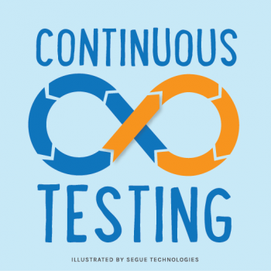
Testing Ágil
El surgimiento de un nuevo foco
Notes:
Con la aparición de las metodologías Ágiles, surge obligatoriamente una nueva manera de hacer testing. Para poder entregar al final de cada Sprint un producto de calidad que aporte valor al cliente, el testing tuvo que replantearse integrándose de manera horizontal al desarrollo del producto y cambiando el foco de miembros partícipes del mismo.

Slide 9

Testing Ágil - Equipos
Trabajando en equipos ágiles - La Transición
Notes:
La transición al trabajo iterativo suele ser shockeante y aterradora. Surgen preguntas como
¿de que manera se definirán los requerimientos y se entregará código para producción en una, dos, tres o cuatro semanas?,
¿cómo podremos codear y testear tan rápido?
¿tendremos tiempo de automatizar tests?
¿donde encajan los diversos roles (testers, programadores, analistas, PO, especialistas del negocio) en un proyecto ágil?
¿que tanto control tenemos sobre el código mal escrito que se sube a producción?

Slide 10

Testing Ágil - Equipos
Trabajando en equipos ágiles - Ahora estamos más cerca
Notes:
Los equipos ágiles trabajan cerca del negocio y tienen un detallado entendimiento de los requerimientos. Se concentran en el valor que pueden entregar y suelen tener una gran contribución a la hora de priorizar funcionalidades . Los testers no se sientan a esperar trabajo sino que buscan la forma de contribuir durante todo el ciclo de desarrollo.

Slide 11

Testing Ágil - Equipos
El testing es responsabilidad de todos
Notes:
La calidad es responsabilidad de todo el equipo, y no del equipo de QA o del equipo de testing, porque los equipos ágiles son multidisciplinarios, lo que significa que todos hacen y saben hacer de todo. Por lo tanto, todos toman responsabilidades de todo tipo de actividades relacionadas al testing, como automatizar test o realizar testings exploratorios.

Slide 12

Testing Ágil - Mentalidad
El foco no es encontrar defectos, sino prevenirlos
Notes:
El testing en ambientes ágiles deja de ser un proceso destructivo que busca encontrar defectos, y pasa a ser un proceso preventivo que busca evitar que se produzcan defectos. Para ello se busca lograr una mayor comprensión de cómo debe funcionar algo, antes de buscar encontrar un bug.

Slide 13


Testing Ágil - ¿Por qué esa mentalidad?
Prevenir defectos elimina desperdicios evitando el retrabajo
Notes:
El principal costo del software es el costo del esfuerzo, o sea el costo de pagarle a la gente por su tiempo, y si trabajamos en prevenir defectos contribuímos con el principio LEAN de eliminar desperdicios, ya que nos ahorramos el desperdicio del retrabajo, que es uno de los mayores desperdicios que se producen en el software.

Slide 14
Testing Tradicional vs Testing Ágil - Similitudes
Control de Calidad de Proceso
Prueba de Software
Misma finalidad
Aseguramiento de
Calidad de Software
Control de Calidad de Producto
Notes:
Conociendo el contexto del testing en los ambientes tradicionales vamos ahora a resaltar las principales similitudes y diferencias que posee con el enfoque ágil. Como gran similitud podemos decir que ambos tienen un mismo objetivo, una misma finalidad, que es contribuir con el aseguramiento de la calidad del Software. Lo que cambia es la forma en que cada enfoque busca lograrlo.

Slide 15
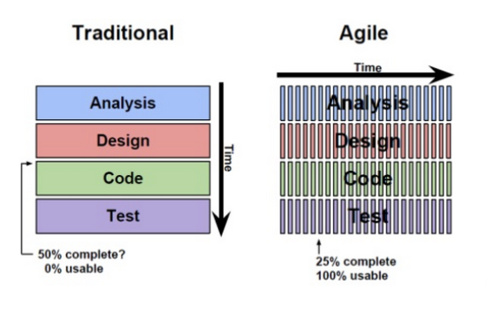

Testing Tradicional vs Testing Ágil - Diferencias
Lugar del Testing en el desarrollo
Notes:
Entre las cosas que cambian, la que más destaca el momento en el cual se realiza la actividad. Mientras que el en enfoque tradicional se realiza hacia el final del ciclo de desarrollo, el enfoque ágil propone llevarlo a cabo lo antes posible, o sea, cada vez que se obtiene un incremento, por lo que el testing se realiza en paralelo a otras actividades del desarrollo.

Slide 16

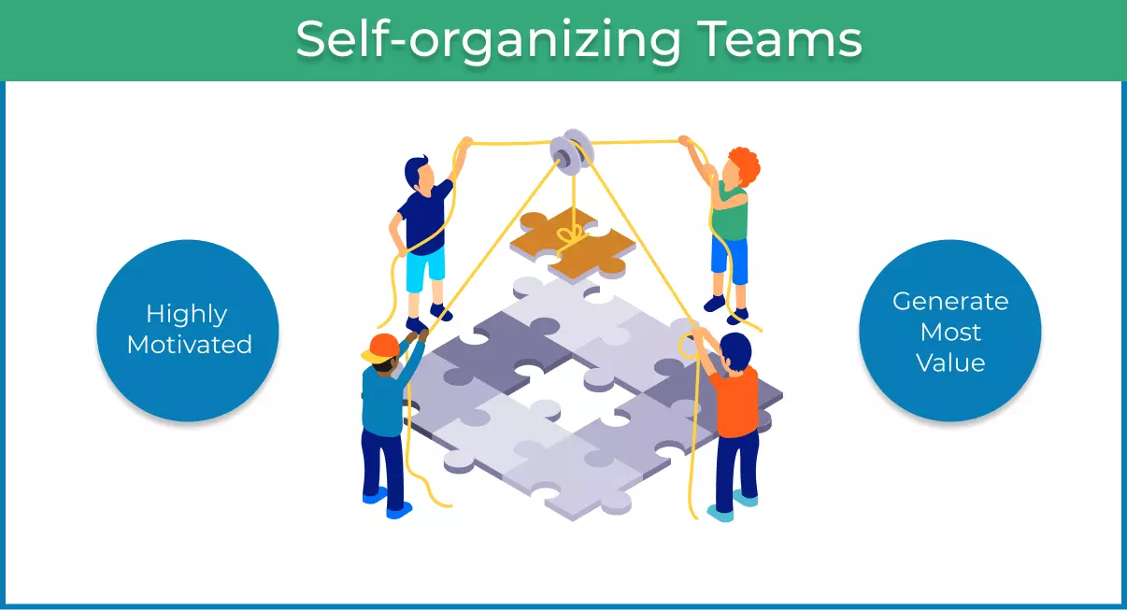
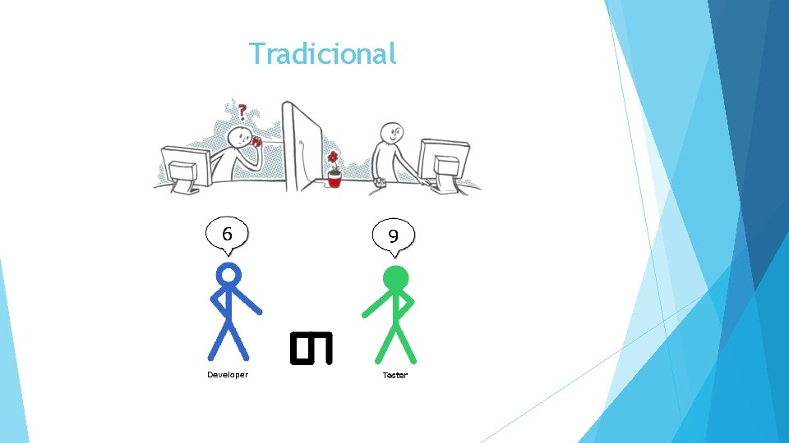

Testing Tradicional vs Testing Ágil - Diferencias
Responsabilidad del Testing
Adaptabilidad
Tradicional
Ágil
Notes:
Esto a su vez requiere que, sin dejar de lado la planificación, los participantes, las pruebas y las herramientas puedan adaptarse con facilidad para sostener este ritmo. También es necesario que todo el equipo se responsabilice del testing, a diferencia del enfoque tradicional en donde solo un grupo de personas, los Testers, realizaban las pruebas.

Slide 17

Rol del tester en Agile
¿Qué puede aportar el tester en Agile?
Notes:
Al participar todo el equipo de las pruebas, el tester puede estar en mayor contacto con el cliente y enfocarse en áreas que agreguen aún más valor, como el testing exploratorio, la usabilidad y testear el software de maneras que los desarrolladores no hayan anticipado

Slide 18
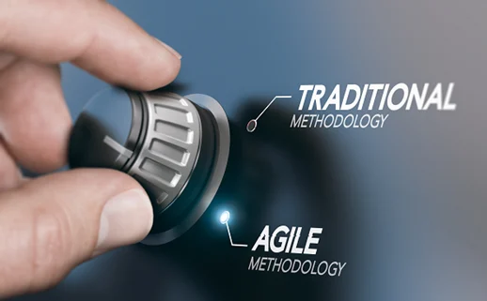
Pasar de Tradicional a Ágil
¿Qué implica este cambio de mentalidad?
Notes:
Implica adaptarse a las necesidades del equipo. La principal diferencia entre el testing tradicional y el testing en Agile es que las pruebas dirigen al proyecto, por lo tanto se necesita que todos los participantes, pruebas y herramientas sean adaptativas. Como consecuencia, se obtiene una retroalimentación rápida del testing que deja de ser una actividad que bloquea el progreso.

Slide 19


Pasar de Tradicional a Ágil
Resistencia al cambio
Notes:
Muchos se resisten a hacer una transición hacia el desarrollo ágil debido a que creen que es equivalente a caos, falta de disciplina y un ambiente hostil para el tester. Sin embargo, la verdadera mentalidad ágil basa su trabajo en la calidad repetible y la eficiencia.

Slide 20

Conclusión - Bibliografía
“Agile Testing. A practical guide for Testers and Agile teams” - Lisa Crispin, Janet Gregory
Notes:
Para concluir, consideramos que ser tester en un ambiente ágil es una oportunidad para tomar al testing desde un enfoque distinto, buscando explorar áreas que en el enfoque tradicional se suelen dejar de lado y cambiar esa idea de que el testing es una actividad que bloquea nuestro avance sino que es la que nos guía hacia ese avance.

